Slide 1

Association Stop Gavage Suisse
description du projet à travers les SMART Goals
Jérôme Dumarty
Estivales de la question animale - L’Arbresle - 05.08.2018

Slide 2
Sommaire
Introduction
SMART Goals : généralités
Specific / Spécifique
Measurable / Mesurable
Achievable / Atteignable
Relevant / Pertinent
Time-bound / limité dans le temps
Conclusion
Estivales de la question animale - L’Arbresle - 05.08.2018

Slide 3
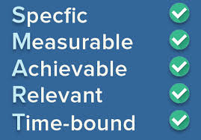
Introduction
Présentation de l’association Stop Gavage Suisse à travers les SMARTS Goals.
⇒ Mener un projet suffisamment conséquent,
mais qui a des chances d’aboutir un jour pas trop lointain.
Estivales de la question animale - L’Arbresle - 05.08.2018

Slide 4

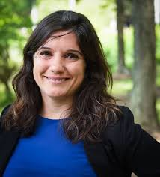
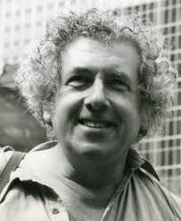

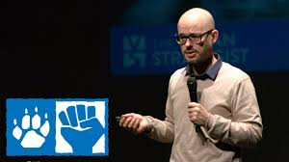
Introduction
Naissance de l’idée
Sharon Nunez, Henry Spira, L214, Nick Cooney, Tobias Leenart, etc.
Estivales de la question animale - L’Arbresle - 05.08.2018

Slide 5
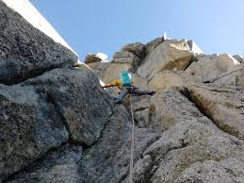

Introduction
Comment gravir une montagne?
step by step
Estivales de la question animale - L’Arbresle - 05.08.2018

Slide 6
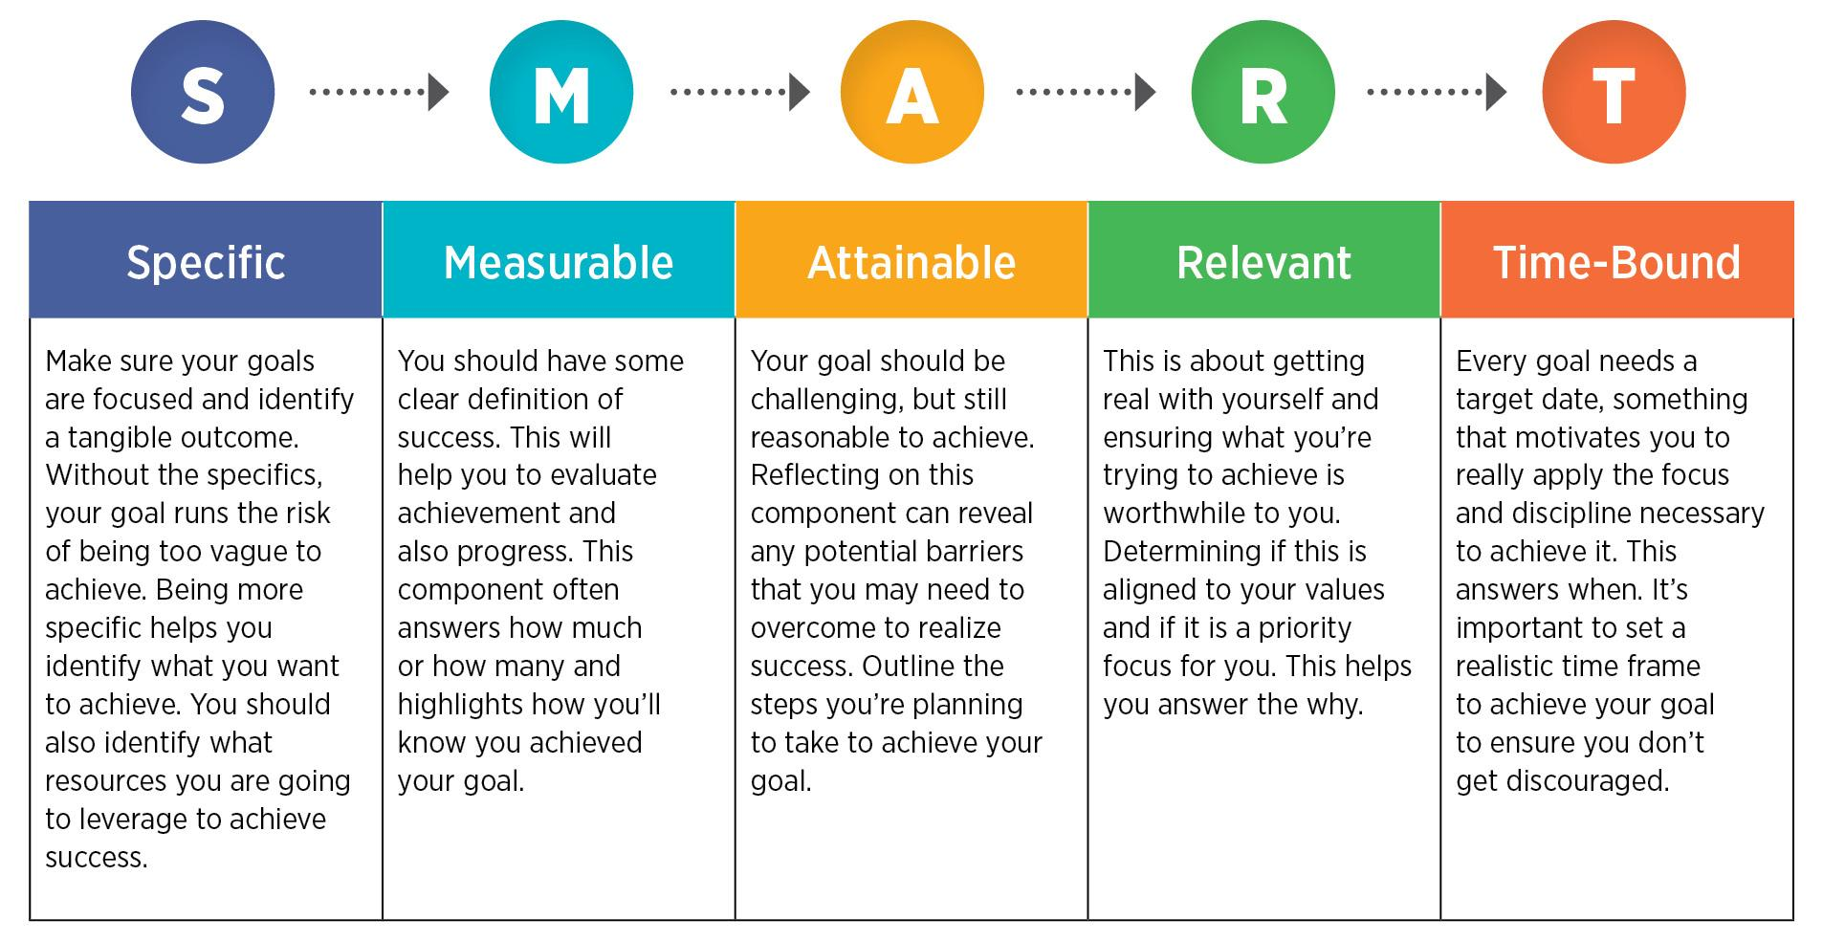
SMART Goals : généralités
Une notion bien connue en management de projet depuis les 80’s
Estivales de la question animale - L’Arbresle - 05.08.2018

Slide 7

Specific / Spécifique
Pour réussir, le projet doit avoir un objectif clair et précis.
Qu'est-ce que je veux accomplir?
Pourquoi cet objectif est-il important?
Qui est impliqué?
Où est-il situé?
Quelles ressources ? Quelles limites ?
Estivales de la question animale - L’Arbresle - 05.08.2018

Slide 8

Specific / Spécifique
Qu'est-ce que je veux accomplir?
Le gavage est interdit en Suisse depuis 1978
La Suisse importe 300 tonnes de foie gras chaque année
⇒ faire interdire l’importation de foie gras en Suisse.
Estivales de la question animale - L’Arbresle - 05.08.2018

Slide 9
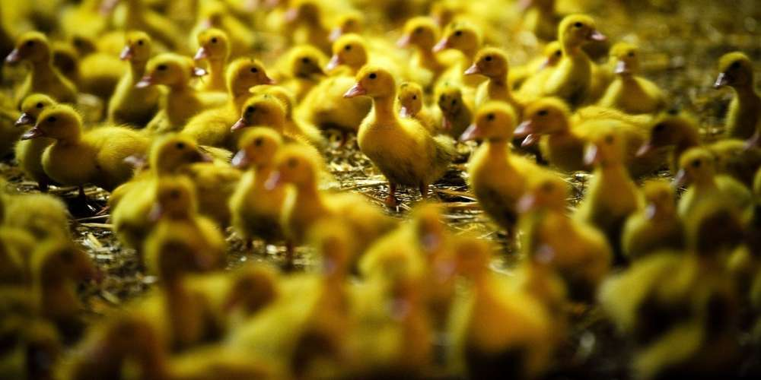
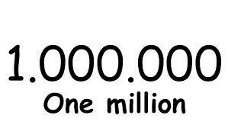
Specific / Spécifique
Pourquoi cet objectif est-il important?
⇒ l’importation de foie gras en Suisse implique la mort de près d’un million d’oiseaux par an.
(300 tonnes importées = 500’000 canards gavés + 500’000 cannettes tuées à la naissance)
Estivales de la question animale - L’Arbresle - 05.08.2018

Slide 10



Specific / Spécifique
Pourquoi cet objectif est-il important?
1
2
La Suisse est le deuxième pays après le Japon vers lequel la France exporte du foie gras.
Estivales de la question animale - L’Arbresle - 05.08.2018

Slide 11






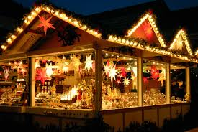

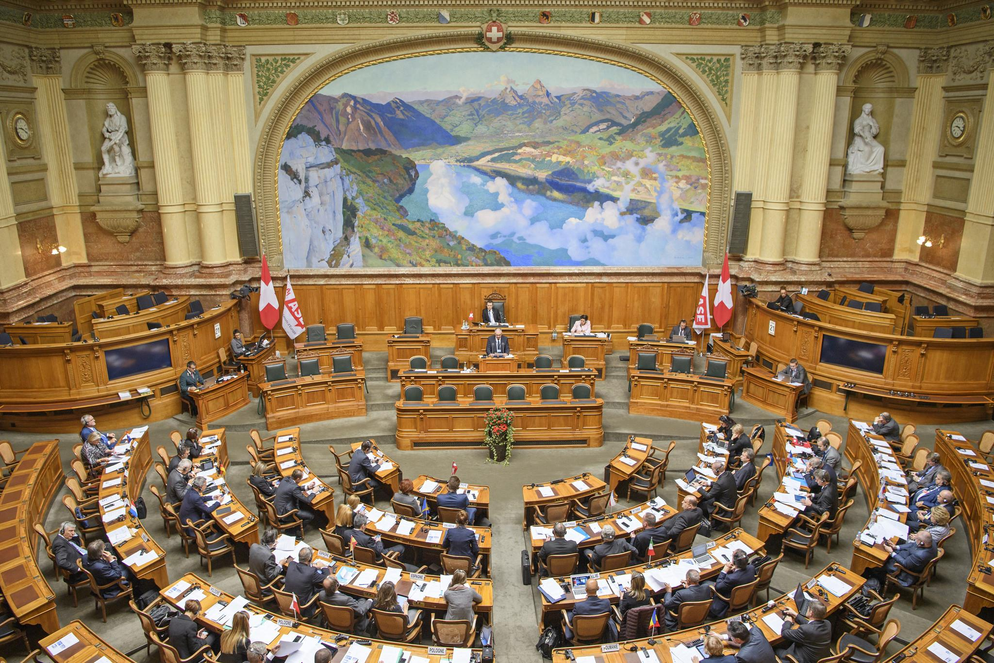



Specific / Spécifique
Qui est impliqué?
Distributeurs, restaurateurs, consommateurs, paysans, associations animalistes, les politiques, l’administration, etc.
Estivales de la question animale - L’Arbresle - 05.08.2018

Slide 12




Specific / Spécifique
Qui est impliqué?
Il faut aussi compter avec des acteurs étrangers et internationaux : l’OMC, l’Union Européenne et le Conseil de l’Europe, la France et la Hongrie
Estivales de la question animale - L’Arbresle - 05.08.2018

Slide 13
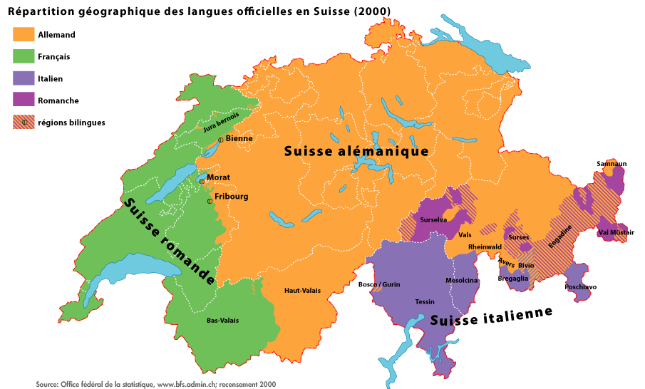
Specific / Spécifique
Où est-il situé?
En Suisse, et principalement en Suisse romande
Estivales de la question animale - L’Arbresle - 05.08.2018

Slide 14

Specific / Spécifique
Quelles ressources ? Quelles limites ?
Pour modifier la loi suisse :
convaincre les parlementaires suisses de voter une nouvelle loi
OU convaincre le peuple de voter une initiative populaire
Ressources nécessaires :
expertise sur la question : le travail de L214 et étude des spécificités suisses
lobbying
communication
financement
Estivales de la question animale - L’Arbresle - 05.08.2018

Slide 15
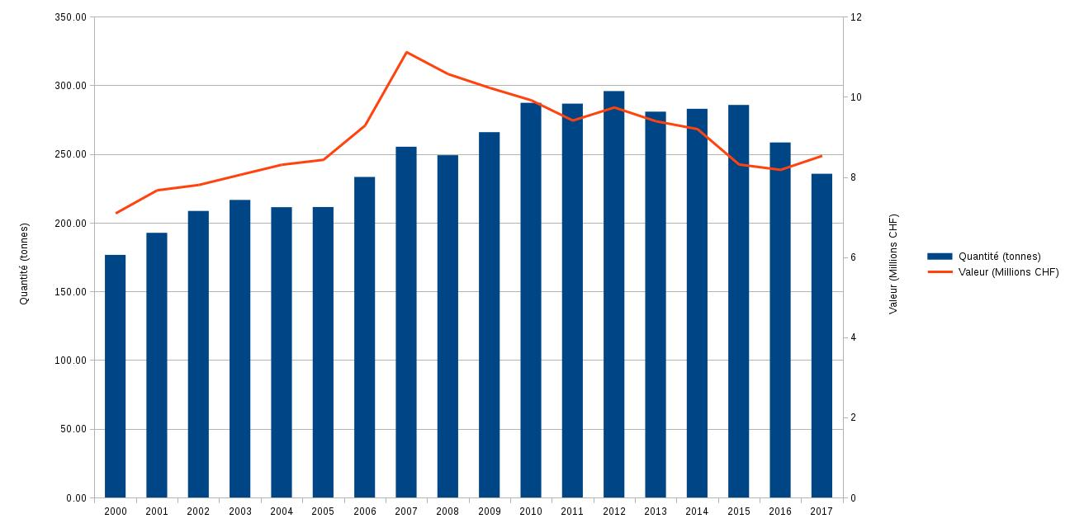
Measurable / Mesurable
Les chiffres des douanes : quantité de foie gras importé
entre 250 et 300 tonnes par an, pour une valeur entre 8 et 10 millions de CHF.
Estivales de la question animale - L’Arbresle - 05.08.2018

Slide 16
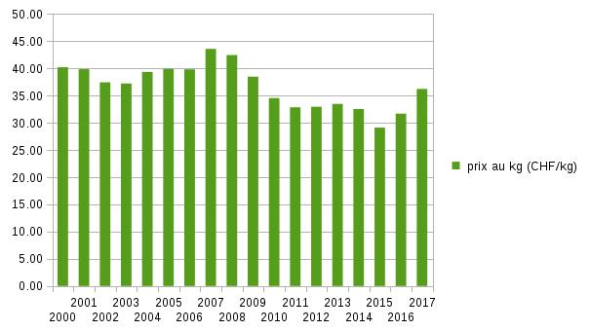
Measurable / Mesurable
Les chiffres des douanes : prix au kg à la douane
prix au kg à la revente
sur le shop.ch (Migros) : 208.89 CHF/kg
⇒ marge brute : 172.66 CHF/kg
comparaison avec le filet de canard
sur le shop.ch (Migros) : 35.00 CHF/kg
⇒ marge brute : 31.42 CHF/kg
autour de 35.- CHF/kg à l’achat en France ou en Hongrie
Estivales de la question animale - L’Arbresle - 05.08.2018

Slide 17
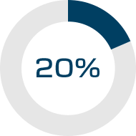
Measurable / Mesurable
Qui consomme du foie gras?
Essentiellement les suisses romands :
très peu au Tessin
quasi rien en Suisse alémanique
Estivales de la question animale - L’Arbresle - 05.08.2018

Slide 18

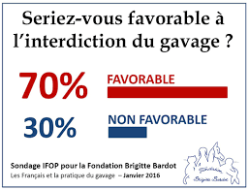
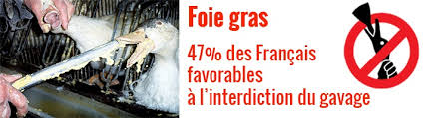
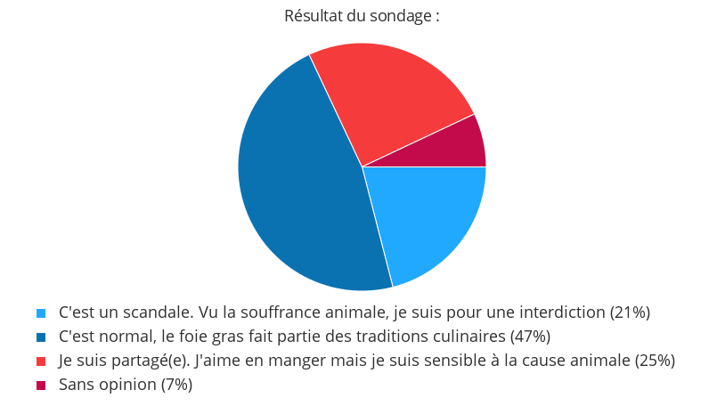
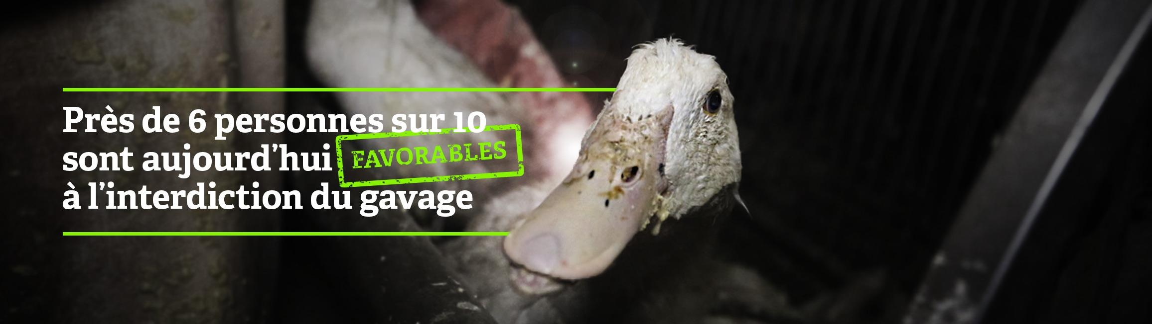
Measurable / Mesurable
Qui consomme du foie gras?
Sondage à effectuer pour bien connaître les consommateurs et adapter les messages en conséquence.
sondage sur l’interdiction d’importation du foie gras en Suisse effectué par les radios RFJ et RJB (Jura) en 2017 (?)
Estivales de la question animale - L’Arbresle - 05.08.2018

Slide 19
Achievable / Atteignable
Repousser les limites tout en restant possible.
Comment puis-je atteindre cet objectif?
Dans quelle mesure l'objectif est-il réaliste, en fonction d'autres contraintes (notamment légales et financières) ?
Estivales de la question animale - L’Arbresle - 05.08.2018

Slide 20
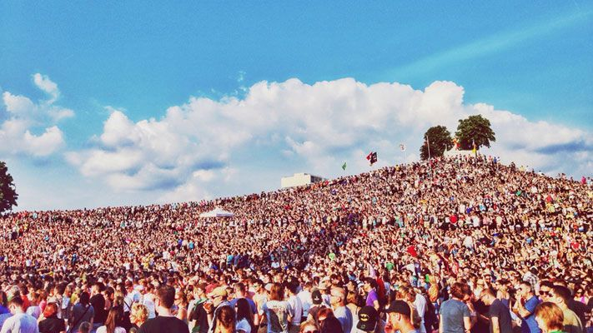
Achievable / Atteignable
Comment puis-je atteindre cet objectif?
Par les élus : initiative parlementaire
246 parlementaires
⇒ exemple de la motion Aebischer
Par le peuple : initiative populaire
8 millions de suisses, 26 cantons
⇒ exemple de l’initiative “Stop à l’importation de la cruauté”
Estivales de la question animale - L’Arbresle - 05.08.2018

Slide 21
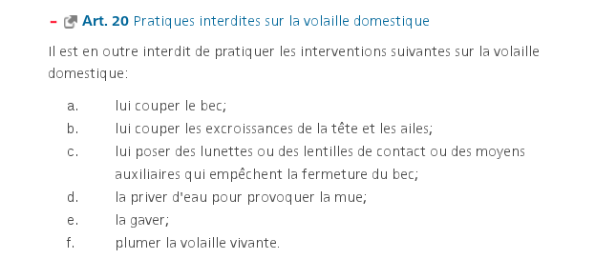
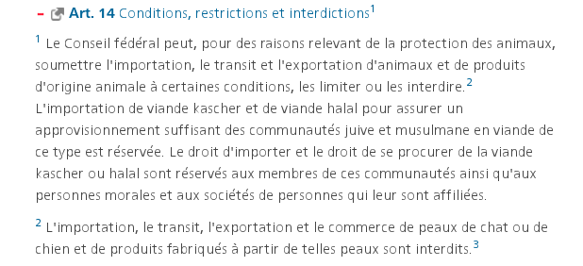
Achievable / Atteignable
L'objectif est-il réaliste d’un point de vue légal ?
extrait de l’OPAn
le gavage est explicitement interdit (2008)
il était implicitement interdit depuis 1978 (LPA)
extrait de la LPA
l’interdiction d’importation est possible
(exemple des peaux de chat et de chien)
Estivales de la question animale - L’Arbresle - 05.08.2018

Slide 22
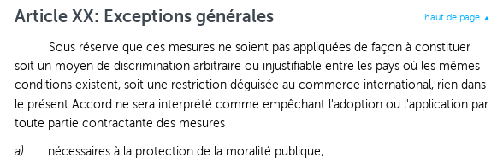
Achievable / Atteignable
L'objectif est-il réaliste d’un point de vue légal ?
Article XX-a des Accords du GATT
Interdire l’importation est possible selon les règles de l’OMC, moyennant la preuve que l’importation du foie gras heurte la moralité publique suisse.
⇒ faire valoir l’interdiction du gavage depuis 40 ans
⇒ utilité d’un sondage
⇒ victoire de l’UE contre le Canada sur les produits du phoque en 2013
Estivales de la question animale - L’Arbresle - 05.08.2018

Slide 23


Achievable / Atteignable
L'objectif est-il réaliste d’un point de vue financier ?
Pour le processus législatif :
L’initiative parlementaire ne coûte rien en elle-même : il faut “simplement” convaincre des parlementaires.
L’initiative populaire est très onéreuse, mais il y a la possibilité de s’associer. Le risque c’est la perte de contrôle...
Estivales de la question animale - L’Arbresle - 05.08.2018

Slide 24

Achievable / Atteignable
L'objectif est-il réaliste d’un point de vue financier ?
Pour la communication, les sondages, etc. :
Créer des partenariats avec des associations et fondations pour bénéficier de leurs ressources financières.
Faire du fundraising pour des projet précis (exemple de la pub dans le 20 Minutes)
Estivales de la question animale - L’Arbresle - 05.08.2018

Slide 25





Relevant / Pertinent
S'assurer que l’objectif compte pour nous et qu’il favorise également d'autres objectifs pertinents
Cela semble-t-il utile?
Est-ce le bon moment?
Est-ce que cela correspond à nos autres efforts ?
Suis-je la bonne personne pour atteindre cet objectif?
Est-il applicable dans l'environnement socio-économique actuel?
Estivales de la question animale - L’Arbresle - 05.08.2018

Slide 26

Relevant / Pertinent
Cela semble-t-il utile?
OUI
pour 1 million de canards,
pour la lutte en France,
pour obtenir une victoire pour le mouvement animaliste,
pour priver les exportations françaises d’un de leur meilleur client,
pour entamer la réputation de ce produit.
Estivales de la question animale - L’Arbresle - 05.08.2018

Slide 27

Relevant / Pertinent
Est-ce le bon moment?
Difficile de répondre facilement à cette question, car les démarches politiques prennent des années. Mais il semblerait que ce soit le cas au moins pour les raisons suivantes :
la Californie vient de faire interdire la consommation de foie gras
Le Royaume-Uni se lance dans la même démarche suite au Brexit
l’UE a gagné en 2013 face au Canada devant l’OMC pour l'interdiction des importations des produits du phoque : il est donc aujourd’hui possible de faire valoir l’article XX-a et de gagner.
la cause animale connaît une écoute nouvelle dans la société
Estivales de la question animale - L’Arbresle - 05.08.2018

Slide 28

Relevant / Pertinent
Est-ce que cela correspond à nos autres efforts ?
Nous incarnons exclusivement cette cause en Suisse, mais nous avons une visée générale pour l’abolition de l’exploitation animale
En tant qu’exemple d’élevage industriel impliquant un très grand nombre d’animaux, cela fait sens de s’attaquer à cette question (par comparaison il y a 1.5 millions de bovins sur le sol suisse)
Estivales de la question animale - L’Arbresle - 05.08.2018

Slide 29
Relevant / Pertinent
Suis-je la bonne personne pour atteindre cet objectif?
OUI
Association ad hoc,
dédiée uniquement à cette question
Collaboration avec des personnes ayant les ressources complémentaires
Estivales de la question animale - L’Arbresle - 05.08.2018

Slide 30

Relevant / Pertinent
Est-il applicable dans l'environnement socio-économique actuel?
OUI
Les distributeurs n’ont pas besoin de vendre du foie gras pour s’enrichir.
Les restaurateurs non plus. Faible risque de “tourisme d’achat”.
Les paysans sont favorables
La cause animale a le vent en poupe
vs
chiffre d’affaire lié au foie gras (toute l’importation) :
60 mio CHF
chiffre d’affaire total du groupe Migros en 2017 :
28’100 mio CHF
⇒ foie gras < 0.2% du total
Estivales de la question animale - L’Arbresle - 05.08.2018

Slide 31
Relevant / Pertinent
Est-il applicable dans l'environnement socio-économique actuel?
OUI
la question ne concerne que 20% de la Suisse
avantage : lors d’un vote à l’échelle de la Suisse, on gagne
désavantage : difficile de mobiliser les alémaniques sur la question
Estivales de la question animale - L’Arbresle - 05.08.2018

Slide 32
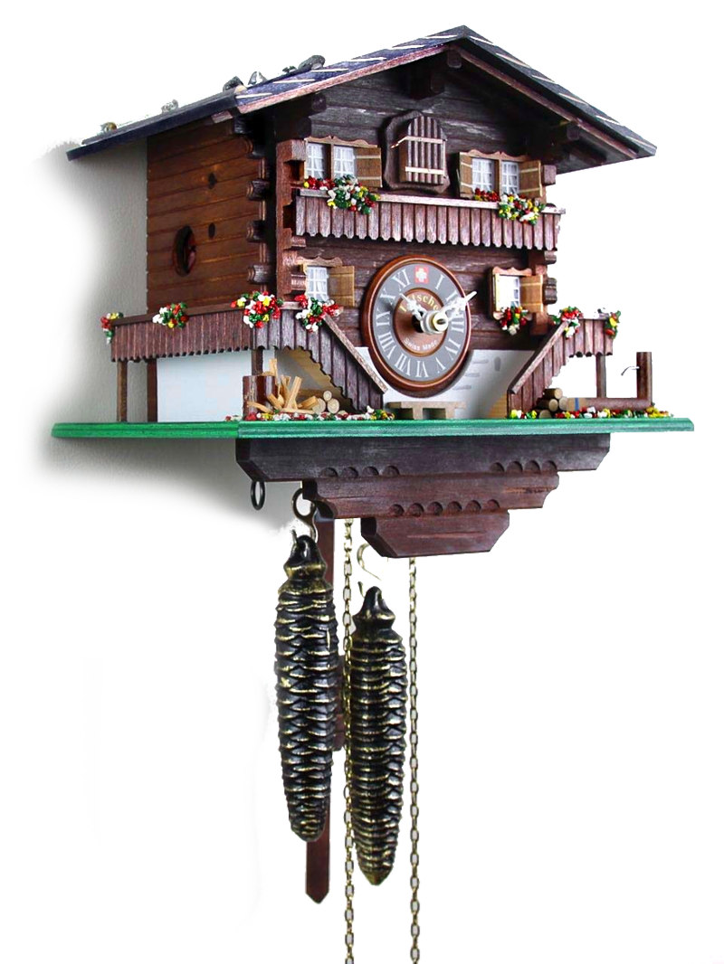
Time-bound / limité dans le temps
Éviter que les tâches quotidiennes ne prennent le pas sur les objectifs à long terme
Quand?
Que puis-je faire dans six mois à partir de maintenant?
Que puis-je faire dans six semaines à partir de maintenant?
Que puis-je faire aujourd'hui?
Estivales de la question animale - L’Arbresle - 05.08.2018

Slide 33
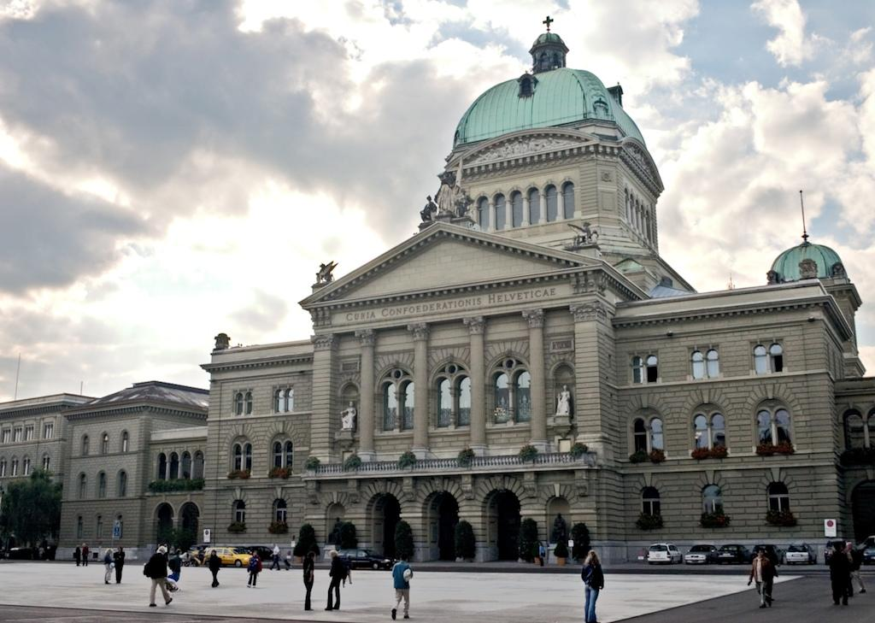
Time-bound / limité dans le temps
Quand?
Il faut compter plusieurs années pour faire aboutir une démarche politique comme une initiative parlementaire ou populaire. Néanmoins, les délais sont connus, car inscrits dans la loi.
Concrètement, il faut compter au minimum sur 4 à 5 ans dès que le processus est lancé.
Estivales de la question animale - L’Arbresle - 05.08.2018

Slide 34
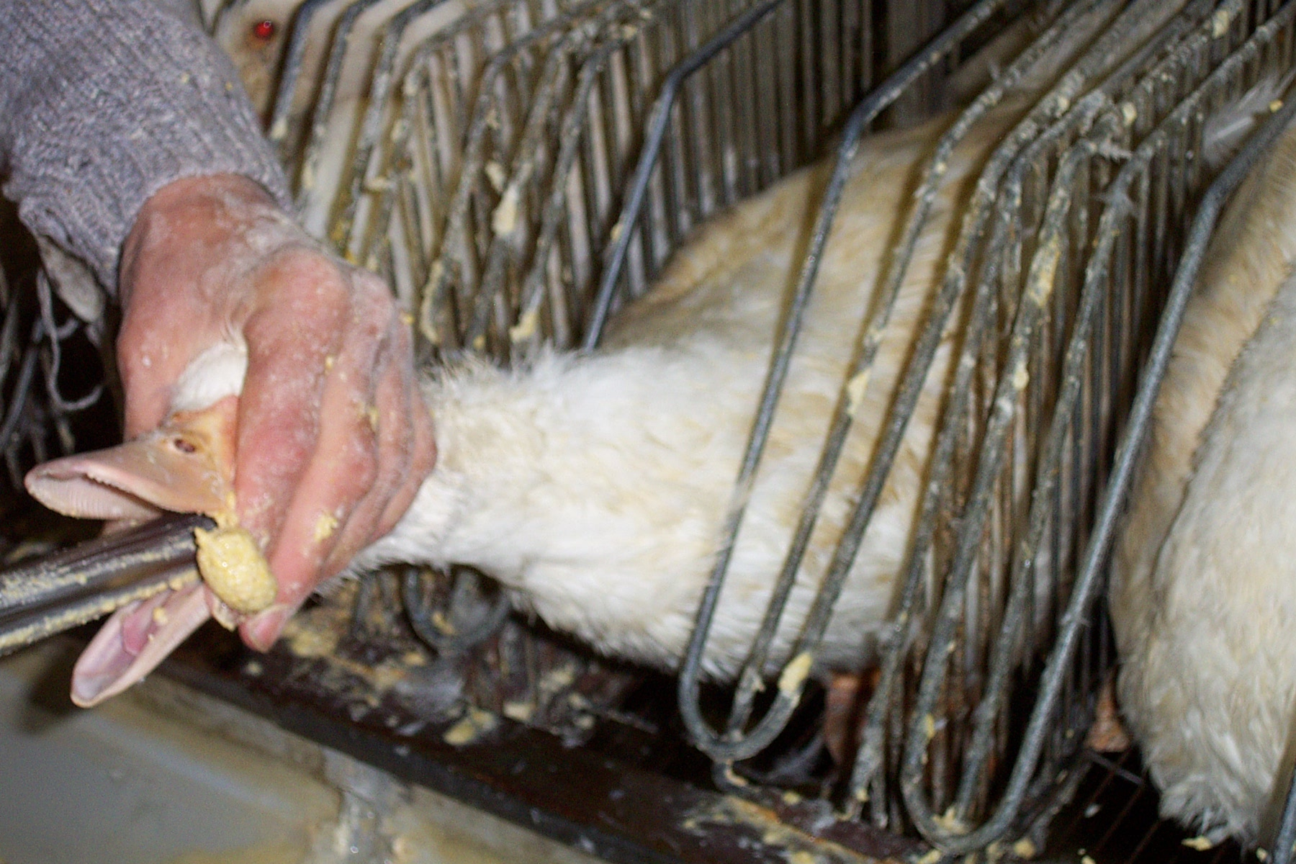
Time-bound / limité dans le temps
Que puis-je faire dans six mois à partir de maintenant?
lobbying auprès des différents acteurs.
sondage.
communication sur la question pour casser l’image luxueuse du produit.
Estivales de la question animale - L’Arbresle - 05.08.2018

Slide 35






















Time-bound / limité dans le temps
Que puis-je faire dans six semaines à partir de maintenant?
créer une vaste coalition d’associations prêtes à investir des moyens dans cette cause.
Estivales de la question animale - L’Arbresle - 05.08.2018

Slide 36
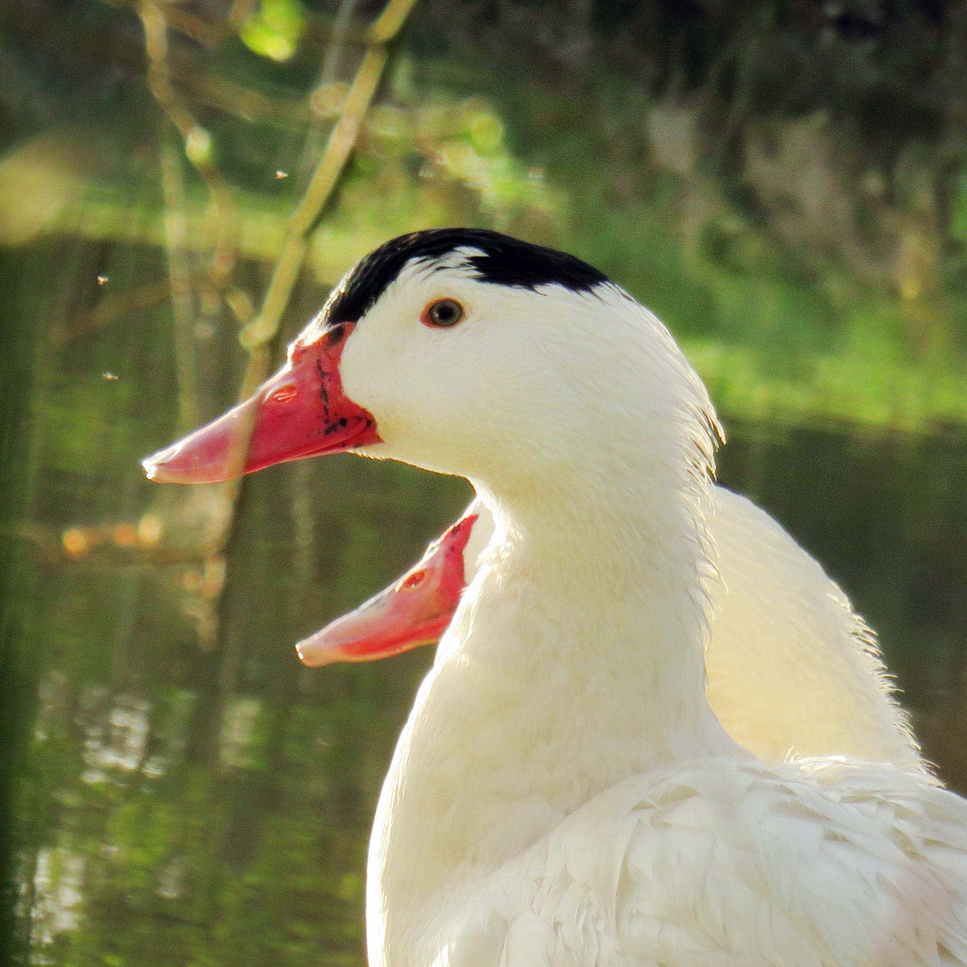
Time-bound / limité dans le temps
Que puis-je faire aujourd'hui?
Trouver des activistes en France prêts à nous aider :
filmer en 3D dans les élevages
sauvetage de canards mulards : créer un lien affectif avec le public suisse
community manager
etc.
Estivales de la question animale - L’Arbresle - 05.08.2018

Slide 37
Conclusion
Construction du projet Stop Gavage Suisse :
outils de management > SMART Goals
psychologie sociale > modifier la loi pour changer les comportements
Preuve sociale :
“Si c’est dans les magasins, c’est bien qu’il n’y a pas de problème!”
Estivales de la question animale - L’Arbresle - 05.08.2018

Slide 38

Conclusion
Nos attentes :
des personnes qui voudraient participer à Stop Gavage Suisse
l’utilisation des outils de gestion de projet pour évaluer les objectifs animalistes
l’utilisation des résultats de la psychologie sociale dans les projets animalistes
www.stopgavagesuisse.ch info@stopgavagesuisse.ch
Estivales de la question animale - L’Arbresle - 05.08.2018

Slide 39
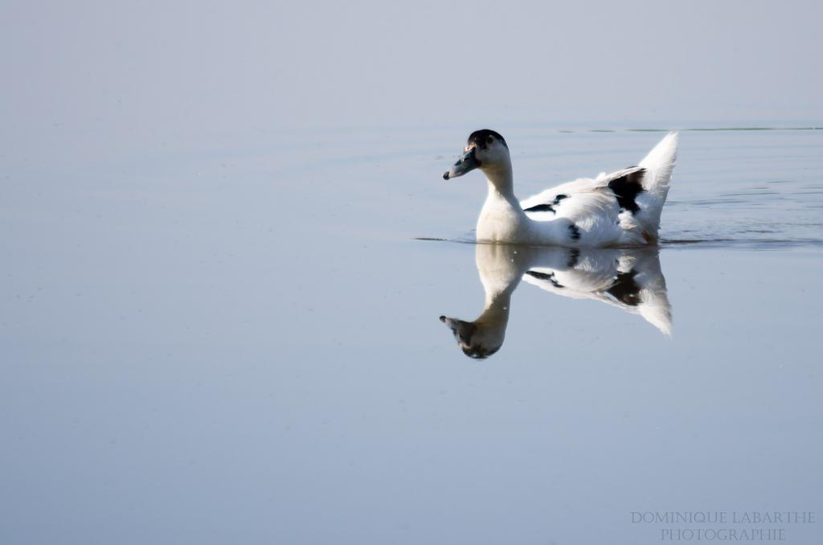
Merci pour votre attention
www.stopgavagesuisse.ch info@stopgavagesuisse.ch
Estivales de la question animale - L’Arbresle - 05.08.2018

Slide 41
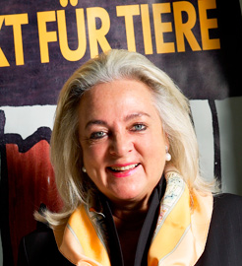
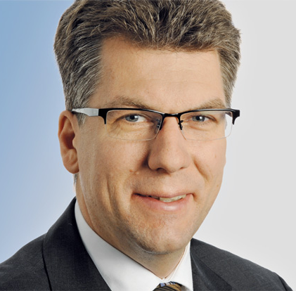

changer la loi
Objectif de l’association : faire interdire le commerce de foie gras en Suisse
Des liens sont tissés avec Alliance Animale Suisse qui finance un lobbyiste à Berne
K. Büttiker
fondatrice d’Alliance Animale Suisse
M. Gehrken
lobbyiste à Berne
Estivales de la question animale - L’Arbresle - 05.08.2018

Slide 42
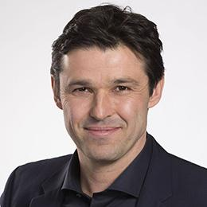
rebondissement
La motion Aebischer
Motion 15.3832 “Interdire l'importation de produits provenant d'animaux ayant subi de mauvais traitements”
Le 7 juin 2017, la motion Aebischer est adoptée au Conseil National.
Si elle est aussi adoptée par le Conseil des Etats, le Conseil fédéral devra initier une loi demandant l’interdiction d’importation de divers produits d’origine animale, dont le foie gras.
L’objectif de Stop Gavage Suisse devient alors de tout faire pour aider cette motion à passer au CE.
Dénouement au mois de décembre 2017...
Matthias Aebischer
Conseiller national
PS / BE
Estivales de la question animale - L’Arbresle - 05.08.2018

